Slide 1

环境和突变引起的自闭症样社交缺陷的共同机制研究
汇报人：杨贺旻
2023.07.29

Slide 2
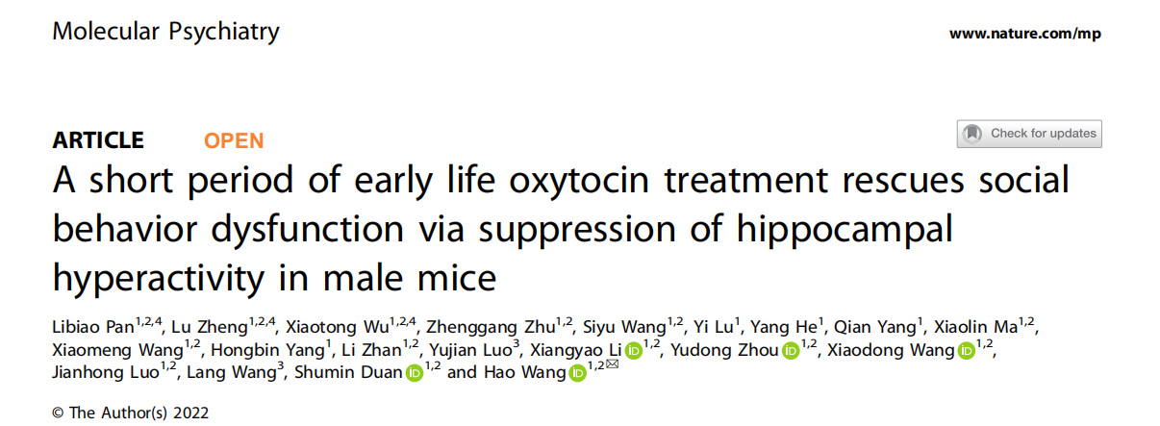
2022年07月15日 IF=13.437 Molecular Psychiatry
浙江大学汪浩课题组
早期短暂的催产素治疗通过抑制雄性小鼠海马缓解社会行为障碍

Slide 3
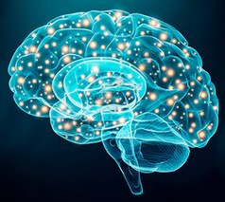
Introduction
成人大脑中的神经元在彼此之间建立精确的连接，形成正常大脑功能所需的神经回路。在出生早期发育期间，这种神经连接首先是由遗传程序和内在活动所建立的，来自躯体感觉系统、视觉系统和其他感觉形式的信息都在形成神经元连接的过程中发挥了关键作用，其中，躯体感觉系统尤为重要，因为早期的触觉体验也对包括人类和啮齿动物在内的许多动物的社会交流、物体识别和运动控制的精确建立起到了重要作用。

Slide 4
Introduction
研究发现，许多由胡须修剪引起的改变模仿了人类神经发育障碍的症状，特别是自闭症谱系障碍(ASD)患者的症状，并显示出类似于ASD小鼠模型的表型，如社会行为障碍和触觉处理困难。同样，在小鼠脆性X综合征(FXS)模型中，一种由编码FMR1蛋白的基因突变引起的疾病，在社会交往和躯体感觉皮层组织中观察到严重的缺陷。因此，由环境改变或基因突变引起的行为异常可能具有相同的分子或细胞机制。
Notes:
所以基于这个猜测 ，作者开始实验

Slide 5
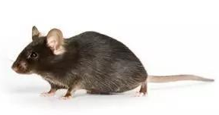
Materials and Methods
C57BL/6J小鼠属于近交系小鼠，是C57小鼠亚系之一，毛黑色。是实验动物小鼠中使用最广泛的品系之一。
Fmr1^{tm1Cgr}基因突变小鼠
脆性X综合征（FXS）是常见的X连锁先天性智力低下疾病，是X连锁不完全显性遗传病。FXS是由X染色体上的脆性X智力低下1号基因(FMR1)突变引起FMR1蛋白(FMRP)合成减少导致，FMR1基因的突变或缺失可导致FXS，是连接感官体验剥夺和基因突变引起的表型的潜在候选基因。
动物：选用以上两种雄性小鼠，以12h光/12h暗循环自由获取食物和水。

Slide 6
Materials and Methods
年龄在P12 ~ P16之间的C57BL/6J小鼠幼仔
麻醉后剪下两侧胡子
每天检查胡须，并在必要时再次修剪，以确保在P12和P16之间没有获得胡须的感官体验。
同窝的老鼠作为对照组，它们接受了同样的手术，包括麻醉，但没有任何胡须修剪操作。

Slide 7
Materials and Methods
啮齿类动物在长期的进化过程中，形成了面部鼻唇周围具有一定序列、高度敏感的胡须。对于鼠类，胡须是一种基本而又十分重要的感觉器官，以类似于触摸的方式发挥作用的。他们的胡须就像灵长类动物的手指一样，能够接收到高清晰的感觉，在鉴别物体、识别深浅、躯体平衡、空间学习记忆等生物活动中发挥着重要的作用。

Slide 8
Aim
在本研究中，为了探讨早期生命中因胡须缺失而导致的社会行为障碍与基因突变之间的关系和关键联系，将这种由感官体验的环境改变（修剪胡须）和基因突变（FMR1）引起的神经功能障碍联系起来。
Notes:
由此出发点，作者开展了一系类的研究，下面我们来具体看一下。

Slide 9
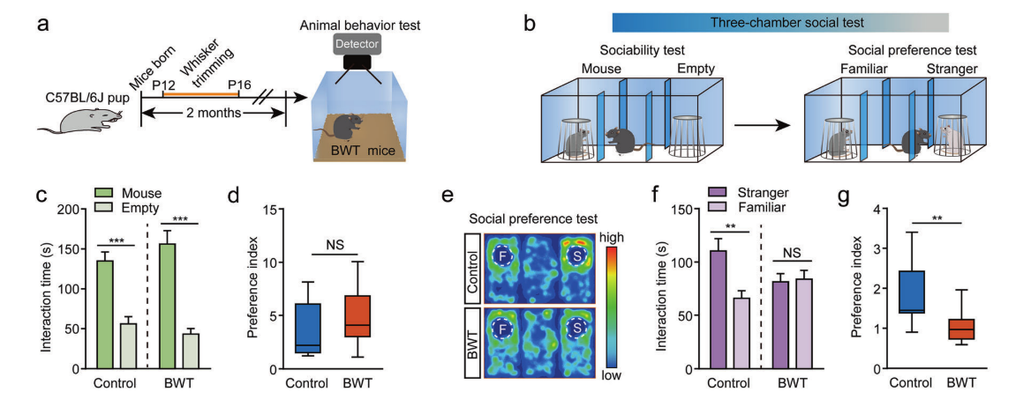
Result — Early life whisker trimming selectively affects social
discrimination in adulthood
Notes:
为了探讨早期生活感觉体验对成年大脑功能和行为的影响，作者在雄性C57BL/6J小鼠中在出生后12（P12）到P16的短时间内进行了双侧胡须修剪，并将双侧胡须修剪小鼠定义为BWT小鼠。然后我们让胡须从那时开始自然地重新生长。我们测试了这些小鼠在2个月（8周）大时的小鼠行为改变.
B图是三箱社交实验，可以看出，在三箱实验的第一阶段-社交能力测试阶段，正常组小鼠与BWT组小鼠都对陌生的小鼠表现出显著地兴趣，CD图是统计图。然而在三箱的第二阶段-社交偏好测试阶段，就是在第一阶段的基础上，在右侧的笼子中再放一个小鼠，作为陌生鼠，检测其社交偏好，通过e图的活动热图，以及fg统计图可以看出，BWT小鼠在陌生小鼠房间内停留时间与熟悉小鼠没有差异，即其对新事物偏好是降低的，也就是社交新颖性降低。
早期修剪胡须会选择性地影响成年后的社会辨别能力受损

Slide 10
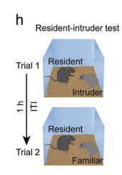
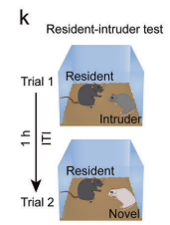
Materials and Methods
入侵实验
Notes:
入侵实验选用4周龄的雄性幼龄小鼠作为刺激小鼠，目的是减少相互攻击的影响。试验在实验小鼠的居住的笼子中进行。当一只新的幼老鼠被引入笼子时，测试开始。实验小鼠探索幼小鼠5 min（试验1），然后取出幼小鼠。经过1小时的试验间隔后，刺激小鼠重新暴露于实验小鼠或将一只陌生的幼年小鼠放回笼子中（试验2）。行为视频记录是通过摄像头和电脑进行记录和统计的。统计差异得分的计算方法是用试验2期间的社交互动时间减去试验1期间的社交互动时间。

Slide 11
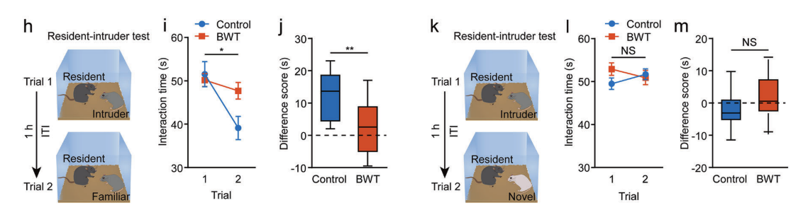
Result — Early life whisker trimming selectively affects social
discrimination in adulthood
Notes:
h图-k图是刚才我们介绍的小鼠入侵实验，在这个实验中，我们可以看出来，BWT小鼠与入侵鼠和熟悉鼠的互动时间也没有差异。这些数据表明BWT小鼠的记忆能力是有所下降的。提示，早期修剪胡须会选择性地影响小鼠成年后的社会辨别能力。
作者认为小鼠的这种记忆力的下降可能是由于小鼠剪掉胡须，其面部缺陷引起的。因此接下来作者

Slide 12
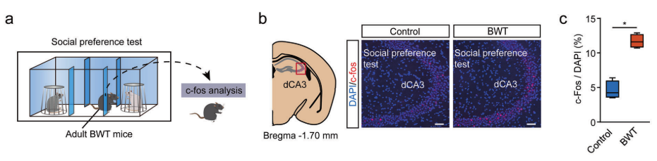
Result — Social discrimination deficit in BWT mice is associated with aberrant activation of hippocampal dCA3
Notes:
为了探究BWT小鼠面孔识别缺陷的原因，课题组对急性分离脑切片进行c-fos染色，是在三箱社交实验结束后1.5 h，处死有无早期双侧胡须修剪经验的C57BL/6J小鼠，切脑切片进行c-Fos染色，发现BWT小鼠背侧海马CA3（dCA3）的c-fos信号显著增加，即剪掉胡须的小鼠CA3神经元是被过度激活的。

Slide 13
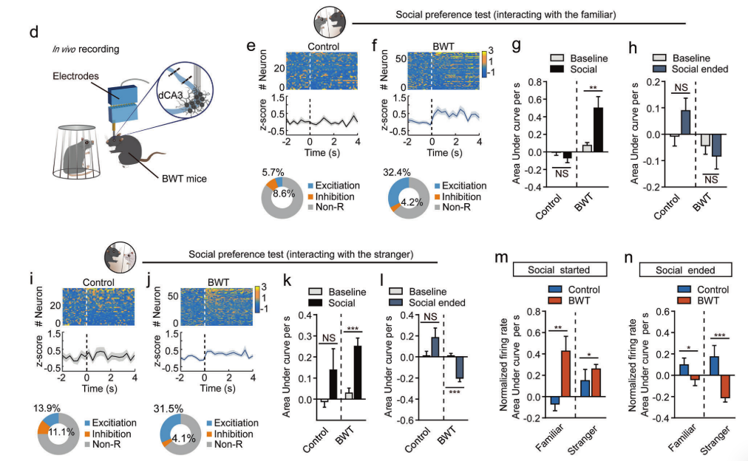
Result — Early life whisker trimming selectively affects social
discrimination in adulthood
Notes:
为了进一步验证BWT小鼠，也就是剪掉胡须的小鼠体内dCA3的过度激活与异常的社会互动相关，作者对自由运动小鼠的背侧海马CA3进行了膜片钳实验，对在体单通道记录验证CA3与BWT异常行为的关系。作者将记录电极长期植入小鼠背侧海马CA3区域，e到h图是与熟悉的小鼠进行互动时，i到l图是与陌生的小鼠进行互动时，BWT小鼠CA3神经元电活动都是显著增加的。曲线下面积分析结果显示，在与熟悉的和陌生的老鼠进行社会互动时，BWT组的海马背侧CA3细胞的放电率是显著增加的，而正常组则没有(图2g, k，m)。同样需要注意的是，当社交互动结束时，马上降低到正常的放电水平(图2h, l, n)。因此，自由活动小鼠的膜片钳记录数据显示，无论是在熟悉的小鼠还是陌生的小鼠的探索中，BWT小鼠的dCA3细胞在社会偏好测试中都曾短暂的被过度激活。

Slide 14
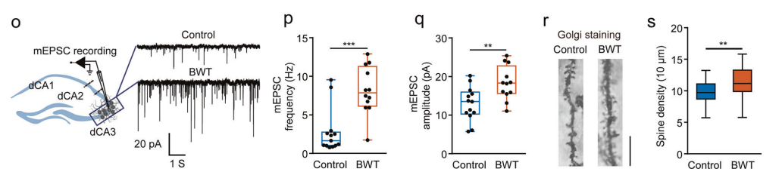
Result — Early life whisker trimming selectively affects social
discrimination in adulthood
提示：海马背侧CA3神经元过度激活是诱导小鼠面孔识别缺陷的主要原因。
Notes:
接着作者想探究导致海马背侧CA3细胞过度激活的机制，作者利用全细胞膜片钳技术，对急性脑切片进行记录，观察到与正常组相比，BWT组mEPSC自发频率（fre)和振幅(amp)显著增加。r图是进行高尔基染色实验，检测海马背侧CA3细胞树突的形态特征。我们发现与对照组相比，BWT小鼠有更多的树突棘。这些结果提示，在12-16天剪了胡须的小鼠海马背侧CA3细胞比正常组小鼠收到了更多的突触输入。dCA3神经元过度激活是诱导小鼠面孔识别缺陷的主要原因。
前面 作者已经揭示了修剪胡须的小鼠中海马背侧CA3神经元异常激活和社会辨别能力受损之间的直接联系后，是由于剪了胡须的小鼠海马背侧dCA3神经元收到了更多的突触输入，因此，接下来作者想要研究其实如何增强海马背侧CA3神经元的突触输入的。

Slide 15
Introduction
之前研究表明，早期视觉或胡须剥夺会降低大脑催产素（OXT）水平，并改变皮层区域的突触发育。
催产素(oxytocin，OXT)是一种由9个氨基酸构成的神经肽,主要由下丘脑的室旁核和视上核的大细胞神经元合成，可经垂体后叶释放，通过与催产素受体结合，在外周能够引起子宫收缩刺激乳汁分泌，也可经轴突投射至中枢神经系统的各个脑区，调节自主神经系统及其他主管情绪、认知和社会行为等脑活动。
Notes:
所以 作者通过之前的研究推测催产素可能参与了修剪胡须小鼠海马背侧CA3过度激活引起的社会辨别能力受损。为了验证这一假设，作者把重点放在了催产素上面 ，首先简单介绍一下催产素

Slide 16
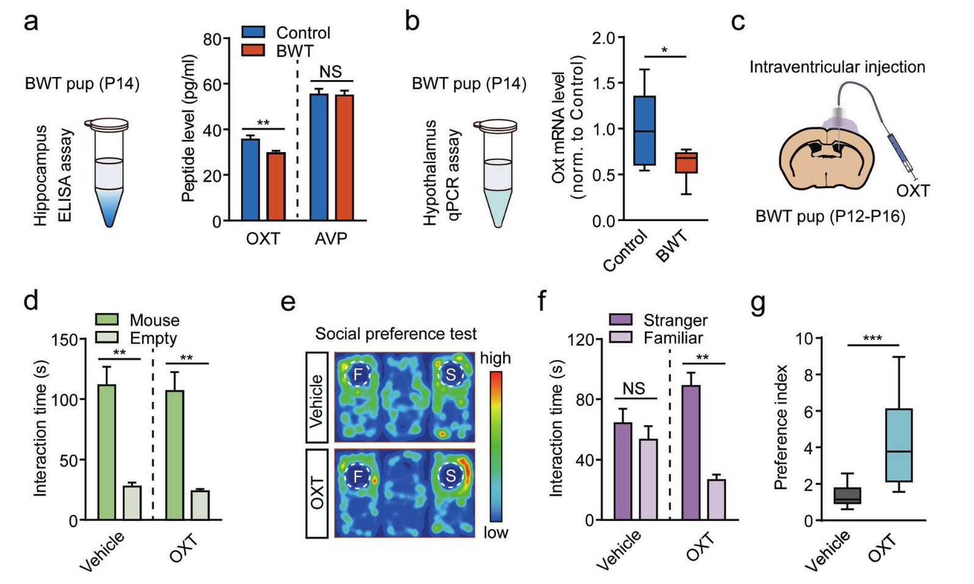
Result — Reduced oxytocin levels via early life whisker trimming contributed
to aberrant over-activation of dCA3 and social discrimination deficit in BWT mice
Notes:
通过早期修剪胡须降低催产素水平，导致dCA3异常过度激活和社会辨别能力受损。
所以 推测OXT可能参与了BWT小鼠dCA3过度激活引起的社会辨别能力受损。为了验证这一假设，作者对小鼠海马组织进行ELISA 和qRT-PCR检测，在ELISA实验中主要检测了OXT催产素和AVP血管升压素的水平，A图我们发现与正常组相比，修剪胡须的小鼠海马催产素水平降低，但没有改变血管加压素的水平。随后进行qPCR实验检测海马中催产素的mRNA水平，B图观察到其催产素mRNA水平是显著降低的。
接下来，作者想由于早期修剪胡须降低催产素水平，导致dCA3异常过度激活和社会辨别能力受损。
如果早期脑室内注射催产素OXT是否可以挽救修剪胡须小鼠的社会行为缺陷。所以作者在第10天时将套管植入右侧脑室，如前所示。在P12至P16期间每天脑内注射催产素OXT后，以ACSF作为对照，然后我们等待直到小鼠2个月大进行三箱社交实验。在d-g图三箱社交实验的两个阶段，我们可以看出，接受OXT治疗的小鼠在三室试验中显著花费了更多的时间与陌生小鼠进行互动，提示早期侧脑室注射OXT可以完全缓解修剪胡须小鼠的社交辨别能力障碍。

Slide 17
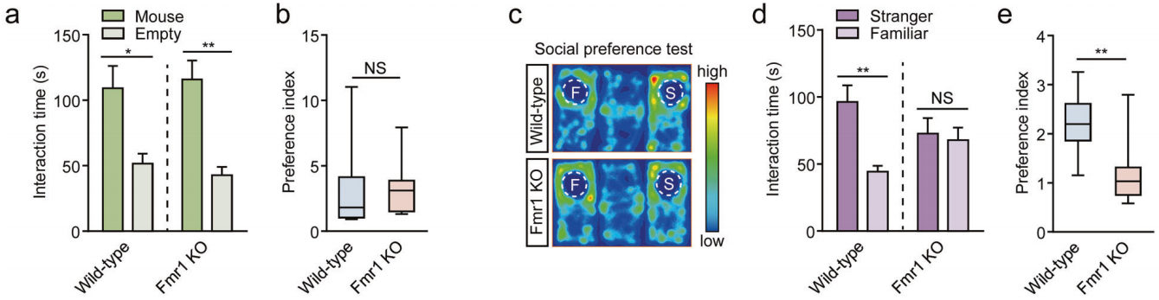
Result — Early administration of OXT was sufficient to recover social
discrimination deficit in Fmr1 knockout mice
Notes:
基础实验都是为了能够解决我们人类相关疾病的预防和治疗，为了探究dCA3的过度激活是否与人类疾病小鼠模型中的社会行为异常有关，作者用FMR1-KO小鼠做了行为学实验，我们可以看出，在三箱的第一阶段-社交能力测试阶段，FMR1-KO组小鼠和正常组小鼠都对陌生的小鼠表现出显著地兴趣，然而在三箱的第二阶段-社交偏好测试阶段，KO的鼠在与熟悉的鼠和陌生的鼠在社交时间上没有差异，提示同样Fmr1型KO小鼠的社会辨别能力受损。

Slide 18
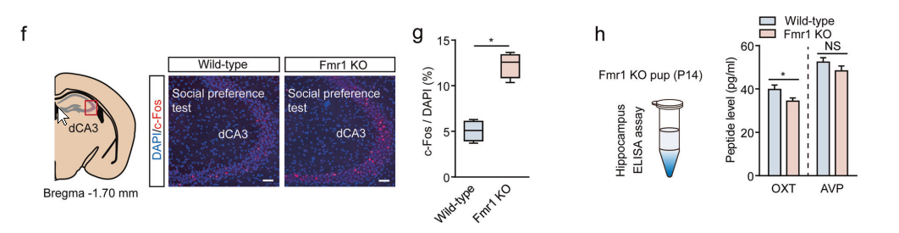
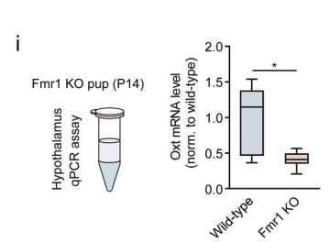
Result — Early administration of OXT was sufficient to recover social
discrimination deficit in Fmr1 knockout mice
Notes:
在三箱社交实验结束1.5 h后进行c-Fos免疫染色，发现Fmr1 KO小鼠在dCA3区域显示的c-Fos阳性细胞明显多于对照组，这也与修剪胡须的小鼠结果一致，最后，通过ELISA 和qRT-PCR检测，发现，Fmr1 KO小鼠海马催产素水平OXT是显著降低的，但血管升压素水平没有降低。通过qRT-PCR观察到P14 Fmr1 KO小鼠下丘脑中OXT mRNA水平显著降低，提示催产素OXT可能参与了Fmr1 KO小鼠的社会行为功能障碍。 FMR1基因突变与修剪胡须产生的社交行为障碍涉及到相同的海马背侧CA3区域及催产素OXT通路。

Slide 19
Conclution
总的来说，本文揭示了一种新的机制来解释为什么早期生活中的触觉体验对建立适当的社会行为很重要，并发现海马dCA3神经元在缺乏OXT的情况下活动造成小鼠社交行为功能缺陷，是由面部识别记忆受损诱导的。此外，本文提出，通过在出生后早期给予OXT来靶向调控海马dCA3活性可能在预防社会性行为缺陷方面具有治疗潜力。

Slide 20
Thank You !

